Slide 1


Magneto-optische eigenschappen van halfgeleider nanostructuren voor telecommunicatie

Slide 2
Waarom?
Internet
  Afstand
  Veel data
Glasvezel
Demping
  Materiaal
  Golflengte

Slide 3
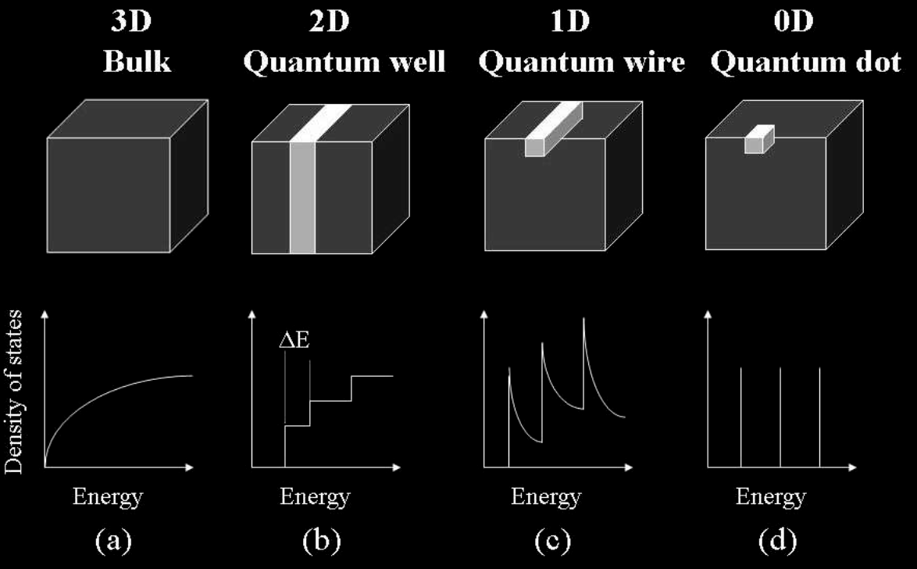
Quantum well laser
Doel: fijne controle uitgezonden golflengte
Quantum dot
  Discrete energieniveaus
  Afh v grootte
Hogere efficiëntie

Slide 4
